Slide 1
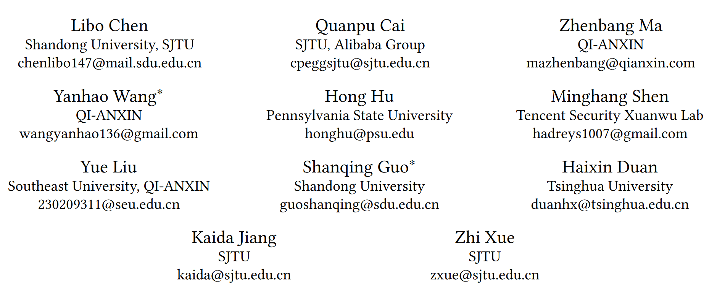
SFuzz: Slice-based Fuzzing for Real-Time Operating Systems
CCS 2022
Notes:
NDSS2015 Firmalice - Automatic Detection of Authentication Bypass Vulnerabilities in Binary Firmware 含相似方法

Slide 2
研究意义
实时操作系统（real-time operating system，RTOS）旨在为实时应用提供服务。
它已被广泛应用于embedded microcontrollers and CPUs
业界领先的RTOS：VxWorks ，在 20 多亿台设备上运行
RTOS适用于有实时要求的嵌入式设备，如打印机、交换机、路由器
New Challenges：
challenging to apply traditional security mechanisms
例如，为了支持对实时任务的即时响应， RTOS放弃了内核和用户空间之间的隔离，以flat mode运行所有任务，以避免频繁的上下文切换。
如今，物联网（IoT）将更多的 RTOS 设备直接连接到互联网上—— more external attacks
RTOS 通常以 blob-firmware 的形式呈现
一个二进制文件包含了所有系统模块（例如内核模块、调度模块和任务模块）
给传统漏洞检测机制带来了困难
Notes:
VxWorks 通常与军事、航空、工业自动化等领域的设备关联较多
------
例如，为了支持对实时任务的即时响应， RTOS放弃了内核和用户空间之间的隔离，并以扁平模式运行所有任务，以避免频繁的上下文切换。在这种情况下，所有软件模块都可以不受限制地访问内存空间中的所有数据和指令，这给RTOS带来了更多潜在威胁。
在过去这种设计是可接受的，因为 在当时RTOS 主要在本地网络中运行，与外部威胁隔离。
-----

Slide 3
相关工作（discover vulnerabilities in RTOS）
静态分析:
静态符号执行：path explosion
RTOS的二进制文件缺乏函数符号，且比较复杂 —— 难以恢复函数语义
动态分析（模糊测试、动态符号执行……）：
通常需要在实际设备上进行 ，或 需要精确的仿真环境以模拟firmware在实际设备上的行为
Challenges： RTOSes来自不同厂商，使用不同的硬件外设，仿真所有场景需要大量工作
现有特定工具：
only work on specific devices
rely on real devices
detect limited bug types
require manual analysis and domain knowledge
need the source code of RTOSes
need much extension development for fuzzing
lack a flexible and general way
Notes:
静态分析的挑战：静态分析是一种在不运行代码的情况下进行代码分析的方法。符号执行是一种典型的静态分析技术，通过将变量赋值为符号来探索程序的所有可能路径。然而，由于RTOS的二进制文件较大且采用单体结构（即所有代码和模块打包在一个文件中），这导致了路径爆炸问题（path explosion）。路径爆炸指的是随着代码路径的增加，分析工具难以高效覆盖所有路径。此外，RTOS的二进制文件缺乏函数符号，使得难以理解函数的具体作用和功能，阻碍了对敏感数据模块的识别和分析。
动态分析的局限性：动态分析依赖于执行程序来观察其行为，例如模糊测试（fuzzing）通过输入随机数据来触发程序错误。然而，动态分析通常需要在真实设备上进行，或者需要精确的仿真环境以模拟固件在实际设备上的行为。RTOS来自不同厂商，使用不同的硬件外设，仿真所有场景需要大量工作，几乎不可能全面覆盖。因此，动态分析在RTOS环境中的实现非常困难。
现有工具的局限：一些研究开发了特定的工具来检测RTOS中的漏洞。例如，针对特定设备（如基于VxWorks的物联网设备或BLE设备）的方法效果较好，但它们通常只适用于特定类型的设备或漏洞。此外，有些方法依赖于RTOS的源代码（如HALucinator），而大多数商用RTOS的源代码是不可获取的。对于没有源代码的情况，手动分析或需要丰富的领域知识，这样的工具不具备广泛适用性。
可扩展性问题：由于RTOS设备的多样性和专有硬件的存在，目前的检测方法很难在不同RTOS平台上灵活应用，缺乏一种通用、有效的漏洞发现方式。这限制了现有工具的扩展能力和实际应用价值，特别是在面对多种不同RTOS设备时。

Slide 4
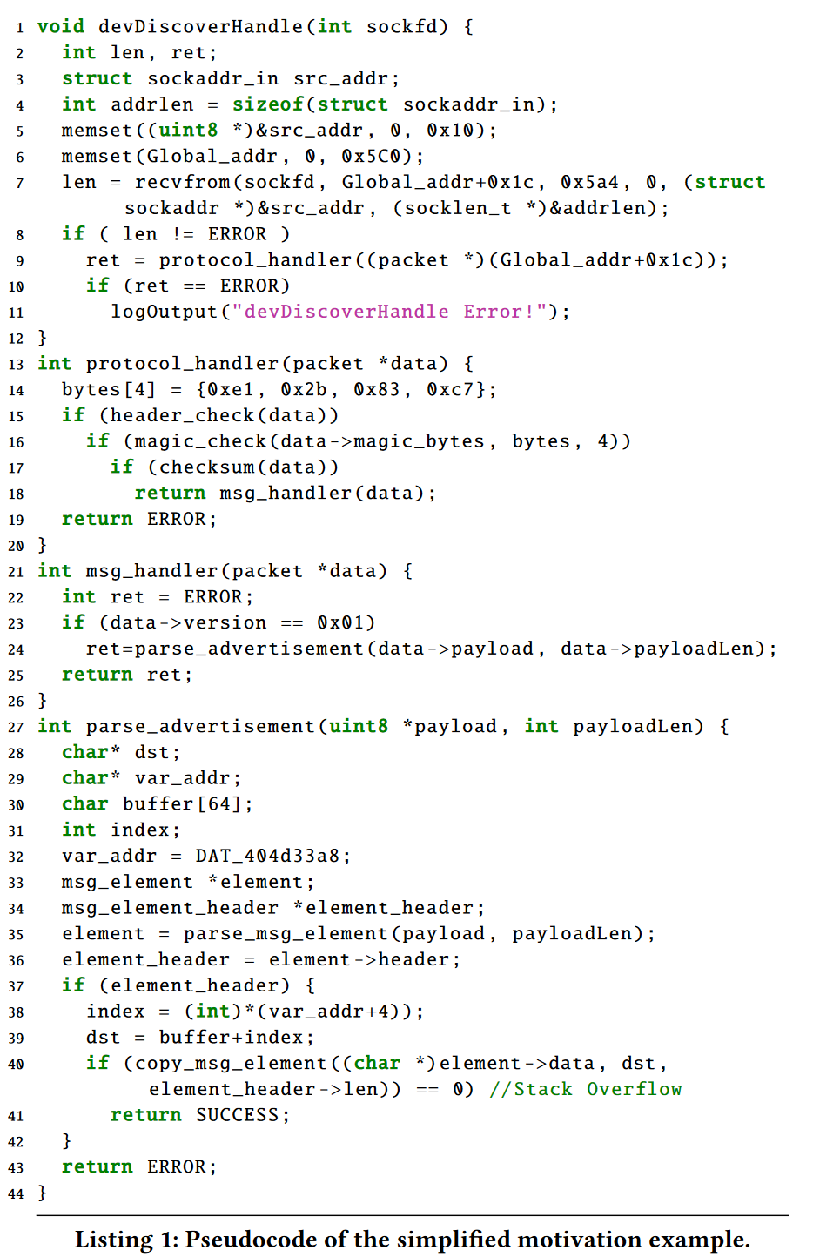
Motivation Example
a simplified snippet that contains a buffer overflow error
先前针对RTOS的漏洞查找技术无法有效检测到这一漏洞。
Dynamic solutions
Hard to emulate a whole RTOS binary
Hard to cover all program states (Line 15, 16, 17, 23)
例如，要用SRFuzzer 来识别这个 bug，必须利用逆向工程来分析设备可以处理的所有数据格式，然后生成并发送请求来触发处理逻辑代码。
Static approaches
Hard to locate the data entries and sensitive path efficently in a monolithic RTOS binary.
Hard to conduct static analysis on the complicated codes (Line 15, 16, 17)
Notes:
Listing1的代码展示了一个简化的代码片段，其中在第40行包含一个缓冲区溢出错误。
此代码片段的功能是接收外部数据（第7行），并调用相应的函数集来处理数据包（第9-44行）。具体而言，代码首先进入函数`protocol_handler`（第9行），检查数据包头的基本格式和大小（第15行），匹配魔术字节（第16行），并检查整个数据包的完整性（第17行）。如果输入的数据包满足所有约束，执行将进入函数`msg_handler`（第18行），根据数据包的版本（第23行）调用相应的处理函数（第24行）。函数`parse_advertisement`解析并提取结构元素的头部（第35-36行），这是数据包有效载荷中的基本数据单元，并将该元素复制到一个内存空间中（第40行）。由于结构元素的数据段的长度记录在其`len`字段中，攻击者可以通过精确构造数据包并将`len`值设置得大于用于存储数据段的缓冲区的长度，从而在此处触发堆栈溢出漏洞。
动态解决方案（如模糊测试和仿真）无法保证仿真出具有封闭硬件特性的整个实时操作系统，也无法保证涵盖所有程序状态，尤其是解析自定义数据格式的特定代码。
一般针对实时设备的模糊测试，如SRFuzzer，需要先通过逆向工程来分析设备可以处理的所有数据格式，需要很高的人力成本，对分析师的要求也非常高。
静态方法难以在单片实时操作系统二进制文件中有效定位数据项和敏感路径。 难以对复杂代码（第 15、16 和 17 行）进行静态分析

Slide 5
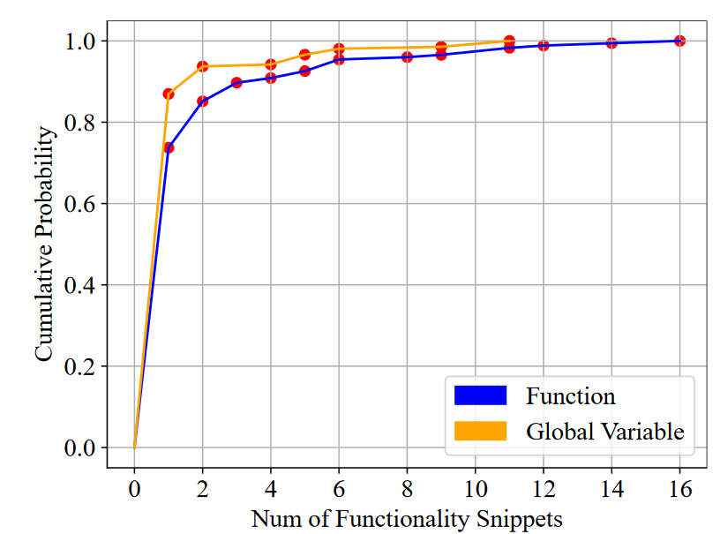
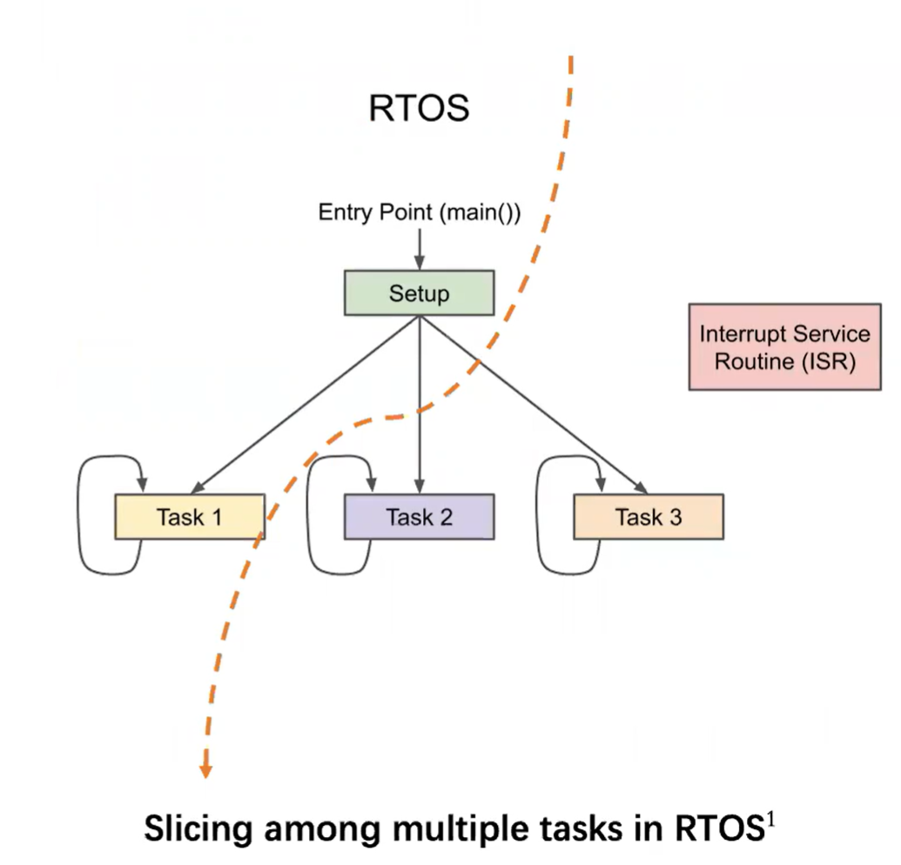
基本设想
Intuition：RTOS usually divides a complicated application into many separate but singleminded tasks.
The control flow of each atomic task is usually straightforward and independent.
If these tasks belong to the same category, their data flow may have similar patterns.
The distribution of the fuction intersection between
different tasks (four devices from TP-Link and MECURY)
本文提出方法：
从不同的external data entries开始，寻找通向潜在sink functions（例如memcpy）的数据流，并对RTOS中这些任务的相应代码片段进行切片。
它们的控制流范围更小，但却更关键。
这可以大大降低仿真难度和分析复杂性
从而执行更有效、更高效的测试，如灰盒模糊测试和符号执行。
Notes:
Intuition：具体来说，RTOS通常会将一个复杂的应用程序分解为多个独立但专注的小任务。每个任务以确定性的方式完成特定的事件。每个原子任务的控制流通常是简单且独立的。
如果这些任务属于同一类别，它们的数据流可能会有相似的模式。
说明Necessity and Reasonability of Sfuzz：
Functionality Snippets的来源：通过查找系统中的数据读入点，将这些点的调用函数作为数据处理的根节点，递归形成函数集，并命名这些集。
Figure 1: (1) Distribution of functions w.r.t. the number of functionality snippets they belong to. 75% of functions in the functionality snippets we identified only belong to one functionality snippet, and less than 5% of functions are shared by more than six functionality snippets. (2) Distribution of global variables w.r.t. the number of functionality snippets they are used in. 87% of global variables in these functionality snippets are only used in one functionality snippet. These results show that most functionality snippets are independent of each other.
所以，对功能独立的片段进行模糊测试是发现实时操作系统错误的有效方法
因此，作者从不同的外部数据入口开始，寻找通向潜在“汇点”函数（例如memcpy）的数据流，并对RTOS中这些任务之间的相应代码片段进行切片。

Slide 6
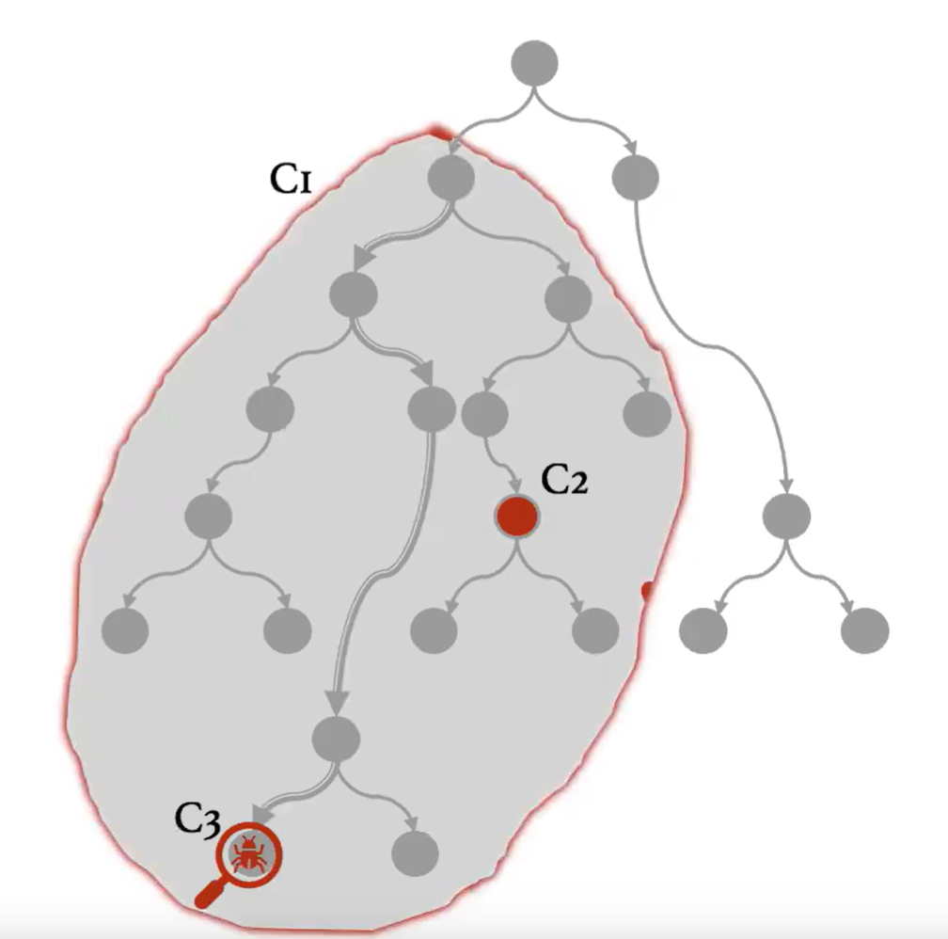
技术思路
Challenges of Slice-based Fuzzing
C1. How to determine the scope of the snippets?
需要方法来识别data read-in functions，即使目标RTOS没有符号文件
需要确定与data receiving point有关的代码片段，避免包含与the input data处理逻辑无关的路径 和 无法到达sink function的路径
C2. How to handle the points related to control flow in the snippet?
一些函数调用和条件分支影响执行路径的可达性，也会影响模糊测试的效率
C3. How to effectively conduct slice-based fuzzing and verify the PoC?
纯模糊测试难以生成有效种子，无法通过各种条件检查
结合模糊测试与符号执行，提升路径探索的效率
需要一种方法来判断PoC是否能在原始RTOS中触发真实漏洞
Notes:
确定代码片段的范围
需要方法来识别数据读入函数，即使目标RTOS没有符号文件。
确定与数据接收点对应的代码片段范围，避免包含与数据处理逻辑无关的路径和无法触及“汇点”函数的路径，以提高模糊测试效率。
处理与控制流相关的点
一些函数调用和条件分支影响执行路径的可达性和模糊测试的效率。
仿真器无法仿真的函数会阻碍路径探索。
比较指令使用全局变量或与输入无关的变量，无法通过种子变异控制其跳转方向，影响路径控制。
有效进行模糊测试并验证概念验证（PoC）
纯模糊测试难以生成有效种子，无法通过各种条件检查。
结合模糊测试与符号执行，提升路径探索的效率。
需要一种方法来判断概念验证（PoC）是否在原始RTOS中触发真实漏洞，以确认其有效性。

Slide 7
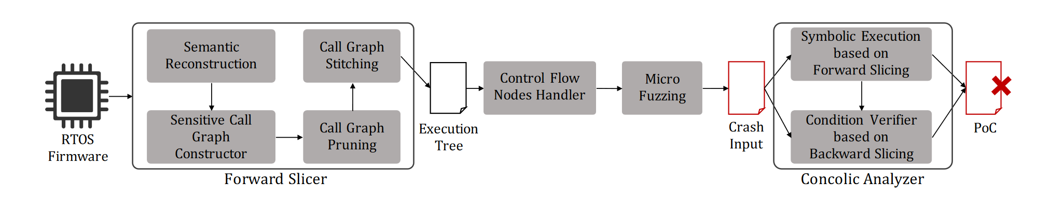
技术思路
The Overview of SFuzz
Notes:
它首先恢复 RTOS 中函数的语义，并使用前向切片器和控制流节点处理程序来提取与外部输入相关的代码片段。然后，它使用基于切片的模糊测试技术来探索代码片段的执行树。最后，构建了基于 concolic 分析器的概念验证。

Slide 8
Base Address Recognition：based on the core idea that
only the correct base address can link the most data reference pointers with the intended targets
Semantic Reconstruction： recovers the semantic and functionalities of three types of functions:
(i) the functions that receive, parse or share the external input data (i.e., user input); (ii) the sink functions (e.g., memcpy);
(iii) the functions that set or get global data.
Four methods to automatically recover the function semantics of functions and identify sensitive functions.
Symbol File & Log Function
Virtual Execution
Web Service Semantic
Open source firmware
Notes:
基地址识别的核心思想：只有正确的基址才能使大多数数据引用指针准确指向它们预期的目标地址。（CCS2020 FirmXRay)
方法包含两个主要步骤：
识别和提取数据引用指针：首先从系统中提取出数据引用指针。
匹配数据指针的绝对地址与目标地址：然后将这些指针的绝对地址与预期的目标进行匹配。
void foo() { ... } void (*function_ptr)() = foo; function_ptr();
Four methods of Semantic Reconstruction：
符号文件与日志函数：利用一些厂商（如TP-Link和MERCURY）提供的符号文件来标记函数名称。同时，日志函数输出运行时错误信息，也可以用于恢复函数名称。
虚拟执行：通过比较目标函数的参数数量和返回值与标准库函数（如strcpy）的匹配情况来初步识别函数。接着分配内存、初始化寄存器和参数状态，模拟函数执行并通过分析输出值和内存变化确定匹配函数，识别出标准库函数（如memcpy和printf）。
Web服务语义：通过在前端文件（如HTML、PHP和JavaScript）和后端文件中共享的字符串标记用户输入，恢复与Web服务相关的函数语义。（SaTC：Our key insight is that, string literals on web interfaces are commonly shared between front-end files and back-end binaries to encode user input.）
开源固件：对于基于开源RTOS项目（如eCos和FreeRTOS）的系统，在识别固件版本后，使用工具（如B2SFinder）基于字符串和代码中的显式特征将固件中的函数与开源项目中的函数匹配。

Slide 9
Sensitive Call Graph Constructor
Root：the callers of input obtaining function (e.g., recvfrom in Listing 1) and global data read points
Build control-flow graph
Notes:
A call graph is a control-flow graph, which represents calling relationships between functions in a program. Each node represents a function and each edge (f, g) indicates that function f calls function g.

Slide 10
Call Graph Pruning 目的：确定an external input or global data影响的可能范围，并过滤与其无关的路径
技术：lightweight (coarse-grained) taint analysis
对每个调用路径（ from the root node to the leaf node ）， taint engine逐步进入路径中每个节点的函数体。
基于函数语义，将input reception and parsing functions的参数或返回值标记为taint sources（如recvfrom函数的参数Global_addr+0x1c ）
将每条instructions转换为intermediate instructions，如果其输入操作数受到external input的影响，则将输出操作数包含到the tainted operands set。
对于callee不在调用路径内的函数调用，taint engine会将污点属性从参数传递到返回值。
如果sink function的关键参数（如memcpy(*dest, *src, count)中的count参数）受到external input / global data影响，则保留相应的调用路径。
Notes:
补充说明 对于不在调用路径内的函数调用，taint engine会将污点属性从参数传递到返回值： 在污点分析中，若一个函数不在当前的调用路径中（即它是一个路径外的函数），taint engine无法分析其内部实现细节。但是，这个函数可能仍然影响当前路径上的数据流。因此，为了不丢失可能的重要信息，taint engine假设：若该函数的参数带有污点（即受外部输入影响），则其返回值也会继承这个污点属性。
intermediate instructions whose semantic are simpler than the assembly instructions of various disparate architectures.
其语义比各种不同架构的汇编指令更简单的中间指令。

Slide 11
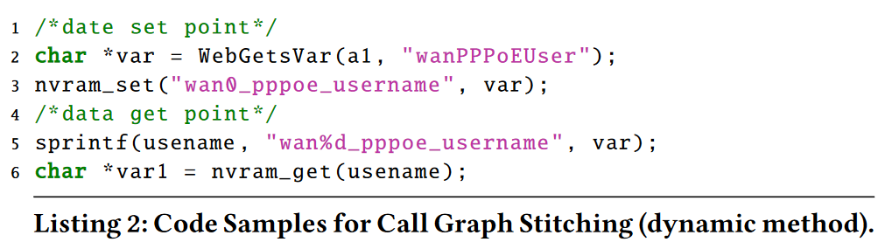
Call Graph Stitching 基于识别数据从输入到使用点的完整路径。
some data-flow of external input could be interrupted by data sharing paradigms
静态拼接：对于那些通过固定字符串标记的data sharing paradigms（例如调用nvram_set和nvram_get）
Previous approaches（KARONTE and SaTC）
首先通过搜索和匹配这些常量字符串来找到关联的set和get调用路径。这些路径之间会插入一个virtual condition node，表示数据从nvram_set传递到nvram_get。
动态拼接：使用了近似字符串匹配方法（如 "wan%d_pppoe_username" in Listing 2）。
在动态执行过程中，SFuzz会基于变量的实际值来判断是否跳转到全局数据读取点。
对于一个set点对应多个get点的情况，SFuzz会创建virtual condition node，并基于随机概率决定跳转的方向
Notes:
环境变量、共享内存、或其他跨函数或跨模块的数据传递方式，都可以视为一种“数据共享机制”
具体步骤如下：
静态拼接：对于那些通过固定字符串标记的数据共享模式（例如调用nvram_set和nvram_get），首先通过搜索和匹配这些常量字符串来找到关联的set和get调用路径。这些路径之间会插入一个虚拟节点，表示数据从nvram_set传递到nvram_get。
动态拼接：对于使用动态生成变量的情况，如wan%d_pppoe_username（其中变量名包含格式化字符串），无法直接通过静态字符串匹配找到关联。为了处理这种情况，使用了近似字符串匹配方法来识别潜在的关联点（set和get）。然后创建一个虚拟条件节点，用来在模拟执行期间连接这些数据共享的调用路径。
决定跳转方向：在动态执行过程中，SFuzz会基于变量的实际值来判断是否跳转到全局数据读取点。对于一个set点对应多个get点的情况，SFuzz会创建虚拟条件节点，并基于随机概率决定跳转的方向，以确保路径探索的全面性。

Slide 12
Control Flow Nodes Handler 目的：使Execution Tree上的模糊测试顺利进行，避免不必要的路径探索
Call Instruction：
当callee的参数不受external input影响，则该函数调用添加到PatchedFunc集合中，并引导fuzzer跳过该函数调用。
Conditional Branch：基于到达sink functions的可达性
仅一个分支可达：
如果条件受external input影响：将不可达分支添加到PatchedJMP集合中，让fuzzer避免探索该分支。
相反：使用一个directed jump将其固定到可达sink functions的分支。
两个分支都可达：
如果条件受external input影响：保持当前代码不变。
相反：将跳转指令的地址添加到PatchedJMP集合中，用一个random jump替换它。
两个分支均不可达：
将两个分支的目标地址添加到PatchedJMP集合中，让fuzzer避免探索这些分支。
Notes:
PatchedFunc：因为它的参数与输入无关，并且它的返回值和参数不会通过改变种子输入而改变。因此，修补此类函数将有助于模糊器忽略其复杂性并提高模糊测试效率。
Conditional Branch：
保留受external input影响且可达sink functions的条件，并且避免浪费测试资源在不可达sink function的路径上
其中，将input无关的条件跳转替换为Random jump，能够让fuzzer探索尽可能多的不由输入决定的路径。

Slide 13
Micro Fuzzing：以代码片段为输入（即在切片的Execution Tree中探索路径）
Image Loader：预处理Handler中已标记的代码片段
Sub-Fuction call in PatchedFuncset → NOP-like指令
Conditional Branch in PatchedJMPset → Direct jump / Random jump
Fuzzing Core Engine：
从Execution Tree的根节点开始反复执行
在input entry points生成随机数据
基于UnicornAFL，能够执行覆盖引导的模糊测试并仿真指令执行（遇到瓶颈时，SFuzz会启动符号执行模块）
Memory Safety Policy：提供轻量化的内存安全检查
对于可确定大小的缓冲区，检测sink function执行后是否越界修改了缓冲区边界数据。
对于无法确定大小的缓冲区，输出alarm并在后续Concolic Analyzer模块中进一步识别大小。
Notes:
当模糊测试引擎遇到瓶颈时，调用符号执行组件，通过约束求解器生成新的输入以探索未覆盖的路径。
Micro Fuzzing通过忽略与输入无关的函数调用和仿真困难的指令（如与硬件交互的中断），提升仿真稳定性，聚焦于处理目标输入数据的代码片段。
Because bare-metal [32] and RTOS devices often lack memory sanitizer mechanisms due to cost sensitivity and resource constraints.
Memory Safety Policy：提供轻量化的内存安全检查.

Slide 14
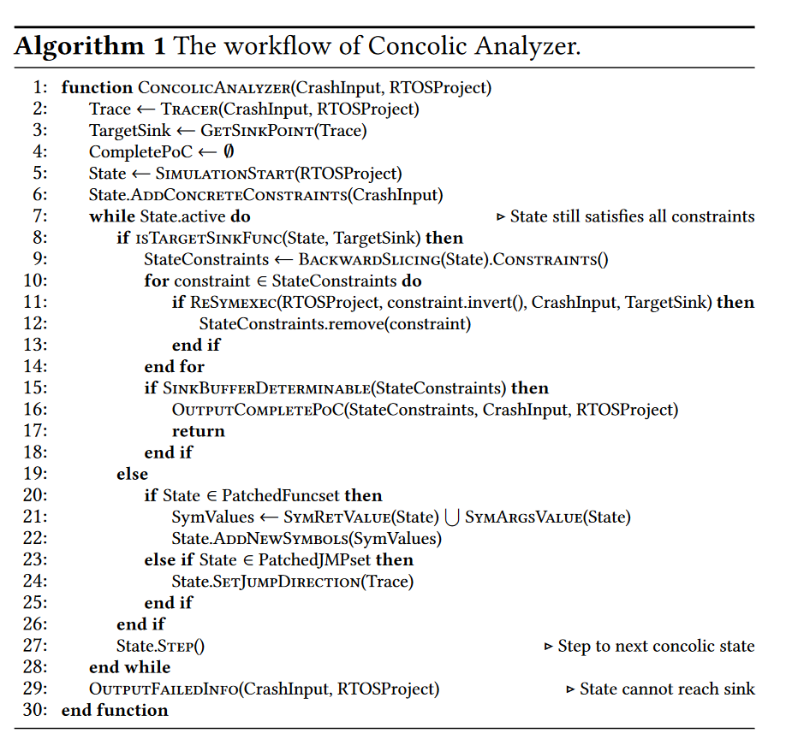
检查所有触发安全检查违规的Crash Input
Concolic Analyzer
恢复call instructions (in PatchedFuncset) and conditional branches (in PatchedJMPset)
将Crash Input作为具体输入
Forward slicing-based concolic testing
将符号应用于Patched Functions的参数和返回值
在输入触发的路径上进行符号执行，收集所有约束条件
Backward slicing-based condition verifier
对于other input data entry points或patched functions相关的约束，通过依次翻转这些约束后再执行，定位当前PoC中不需要的条件约束
对于无法确定大小的缓冲区，计算相关约束以确定大小
Notes:
虽然执行路径约束可以给出每个输入数据都应满足的特定约束集，
但它仍然缺乏两部分关键信息：第一，对其他输入数据的约束是否必要，这会在错误检测中带来漏报；其次，sink函数写入的对象的大小约束，这会带来误报和漏报。

Slide 15
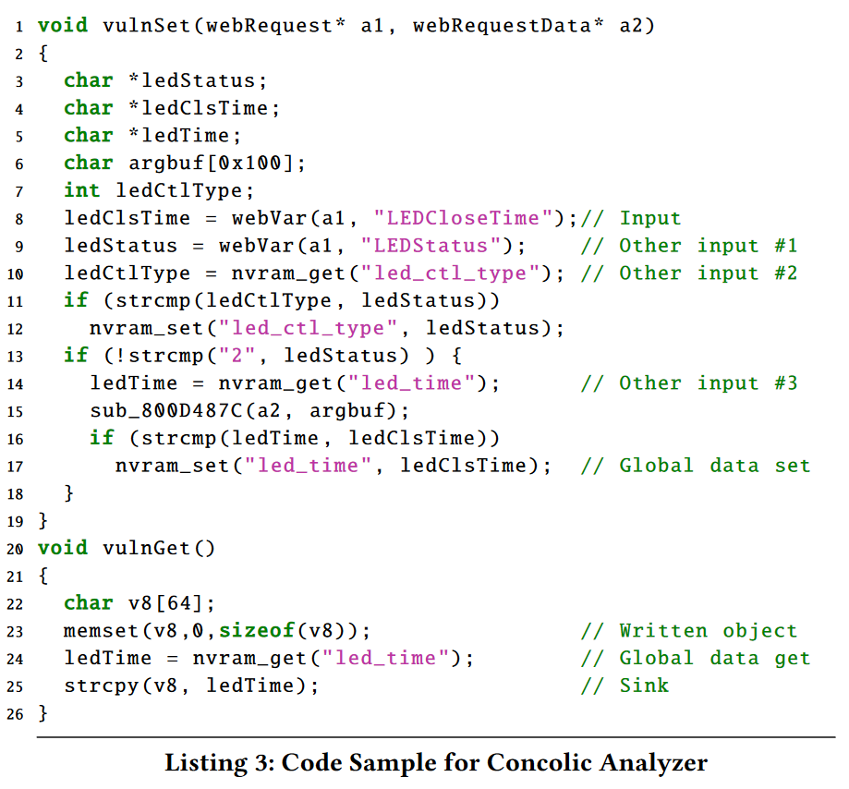
检查所有触发安全检查违规的Crash Input
Concolic Analyzer
恢复call instructions (in PatchedFuncset) and conditional branches (in PatchedJMPset)
将Crash Input作为具体输入
Forward slicing-based concolic testing
将符号应用于Patched Functions的参数和返回值
在输入触发的路径上进行符号执行，收集所有约束条件
Backward slicing-based condition verifier
对于other input data entry points或patched functions相关的约束，通过依次翻转这些约束后再执行，定位当前PoC中不需要的约束
对于无法确定大小的缓冲区，计算相关约束以确定大小
Notes:
Backward slicing-based condition verifier
步骤 1：确认约束的必要性
反向切片路径：在代码示例vulnSet中，反向切片从sink函数（第17行的nvram_set）开始，沿执行路径反向追踪。
约束提取：在反向切片路径上，找到所有影响sink函数执行的条件分支。这里包括与其他输入数据（如LEDStatus和led_time）相关的约束条件，这些条件出现在第9、10和14行。
条件反转与符号执行验证：逐个反转这些条件并进行符号执行测试。具体来说：
假设某个条件是“LEDStatus的值为特定值”，那么在符号执行中，将此条件反转成“不为该特定值”。
重新运行符号执行，看路径是否仍然能够到达sink函数。
判断约束的必要性：如果路径依然可以到达sink函数，说明该约束不是必要条件，可以将其从条件集中移除。这种方法可减少漏报，因为它排除了那些不必要的条件。
最终确定必要条件：在代码示例中，第11行的条件被确认为不必要条件，因此可以去掉；而第13行和16行的条件则被保留，因为它们是必要条件。
步骤 2：确认对象大小的约束
对于涉及缓冲区写入的操作（如sink函数中的strcpy），需要确保传入的对象大小满足安全约束。这一过程包括：
从sink函数开始反向切片：在反向切片过程中，专注于缓冲区的相关操作，识别影响对象大小的条件。
找到对象的分配位置：在本例中，查找分配了大小为64字节的缓冲区v8的位置（第23行）。
设置对象大小的符号约束：在sink函数的调用处（第25行），将这个大小约束加入符号执行环境，以确保不会发生缓冲区溢出。

Slide 16
具体实现
6,200 lines of Python code, 4,300 lines of C code, and 5,100 lines of Java code.
The taint analysis module and semantic recovery part are implemented based on Ghidra.
The fuzzing engine is built based on UnicornAFL and Driller,
and the concolic analyzer is implemented based on Angr.
Notes:
它首先恢复 RTOS 中函数的语义，并使用前向切片器和控制流节点处理程序来提取与外部输入相关的代码片段。然后，它使用基于切片的模糊测试技术来探索代码片段的执行树。最后，构建了基于 concolic 分析器的概念验证。

Slide 17
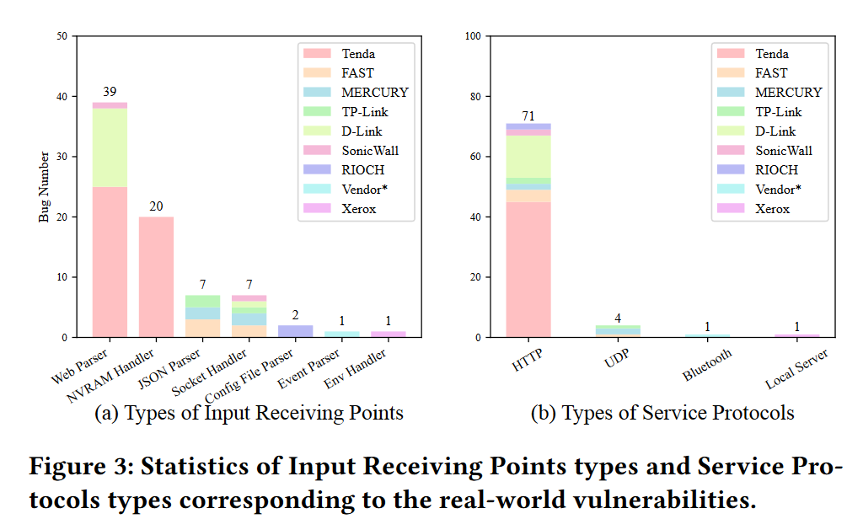
评估
RQ1. Can SFuzz discover real-world vulnerabilities in RTOS of embedded devices?
SFuzz found 77 new bugs7 in 20 firmware samples of different devices, including router, printer, firewall, and BCI
68 of them have been confirmed by the vendors, and 67 have been assigned CVE or CNVD IDs (46 CVE and 21 CNVD, 64 are high severity);
the time limit for the fuzzing part of each experiment ：
six hours when handling one data entry point
Notes:
RTOS固件的模糊测试似乎没有公认的benchmark。
没有完全可做比较的工作。

Slide 18
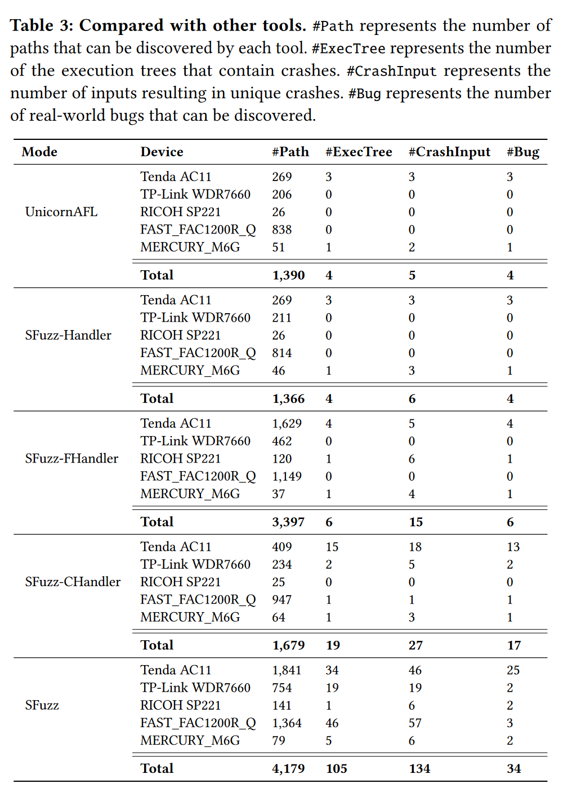
评估
RQ2. Whether each part of SFuzz is necessary for effectively discovering bugs in RTOS?
Compared with state-of-the-art tools, how does our tool perform?
UnicornAFL: the existing state-of-the-art fuzzer for code fragments
SFuzz-Handler: does not use the control flow node handler (=Driller的fuzzing策略)
SFuzz-FHandler: only handles the conditional branch statements (T-Fuzz的超集)
SFuzz-CHandler: merely handles the function call instructions
feed all these tools with the same execution trees collected from five devices and start them from the same source points that read the data package.
The fuzzing engine will exit if no new path is found within a threshold time
Notes:
Unicorn is a lightweight, multi-platform, multi-architecture CPU emulator framework, based on QEMU.
The project builds a bridge between AFL++ and unicorn engine. You can fuzz unicorn targets using python, rust, and C.
控制流和条件分支的处理：SFuzz包含对控制流节点（如函数调用、条件分支）的处理，甚至涉及到对复杂条件分支的随机跳转和固定跳转替换，以提高路径覆盖率。这些操作比直接执行代码片段更耗时。
更耗时且探索路径更多，似乎没有控制好变量。
是否因为Sfuzz做了更多的剪枝，不太好比较单位时间覆盖路径？但是可以比较相同执行内寻找到的漏洞数量

Slide 19
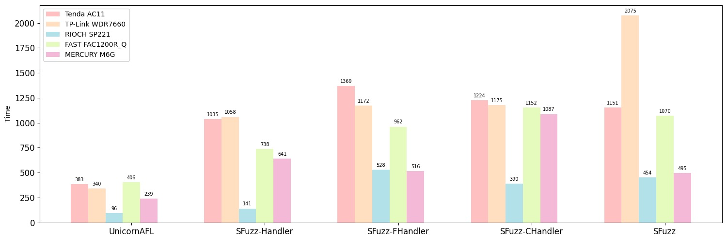
评估
Efficiency.
Statistics of average time cost on fuzzing on one given data source among different configurations.
Figure demonstrates the average fuzzing time that provides a comparison on getting the fuzzing results among different tools.
Notes:
Driller: Augmenting Fuzzing Through Selective Symbolic Execution
T-Fuzz: fuzzing by program transformation

Slide 20
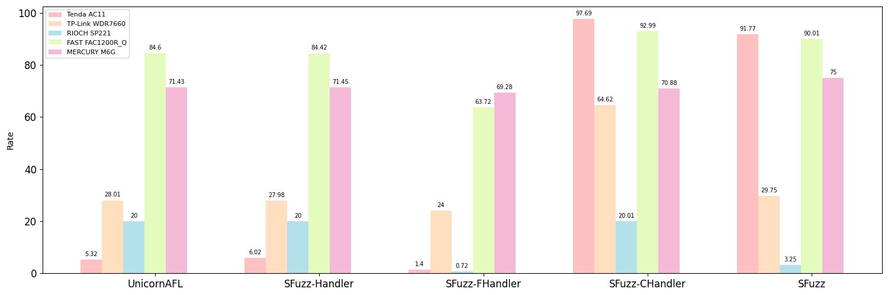
评估
Stability. FHandler (handles the function call instructions) improves the stability greatly.
Statistics of success simulation rate among different configurations, simulations meet unexpected crash are considered as unsuccessful. Figure demonstrates the success simulation rate that provides a comparison on success rate among different tools.
Notes:
Driller: Augmenting Fuzzing Through Selective Symbolic Execution
T-Fuzz: fuzzing by program transformation

Slide 21
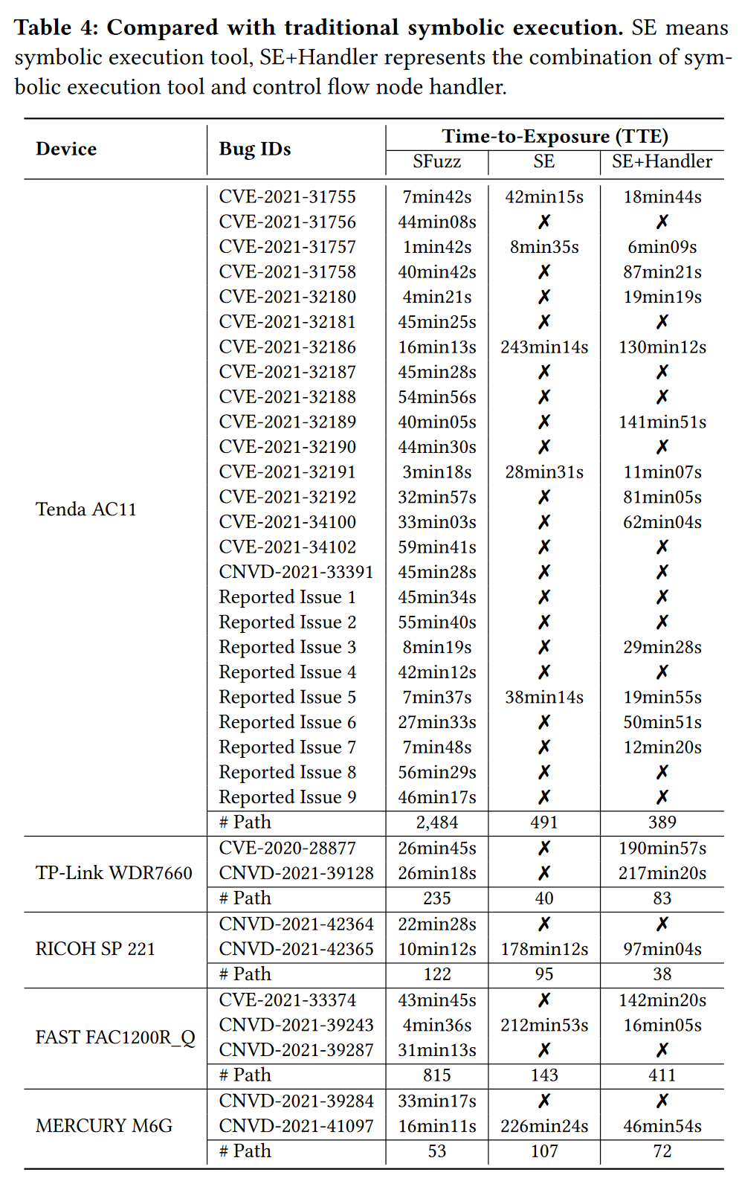
评估
Comparison with Symbolic Execution
Since no existing SE tools can directly test RTOSes, we implement a prototype by ourselves based on Angr , a popular and well-maintained SE tool.
Notes:
Driller: Augmenting Fuzzing Through Selective Symbolic Execution
T-Fuzz: fuzzing by program transformation

Slide 22
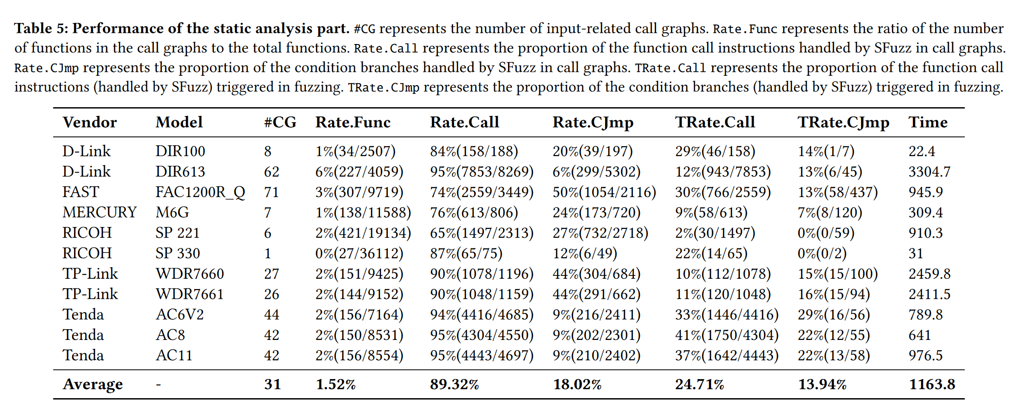
评估
RQ3. Is SFuzz accurate and efficient for vulnerability discovery in each step?
Semantic Reconstruction
31 samples can be analyzed by SFuzz. The base address recognition model can correctly recognize the base addresses of 25 firmware samples.
Forward Slicer.
slices are small enough to save analysis effort.
pruned sites are necessary
Notes:
Driller: Augmenting Fuzzing Through Selective Symbolic Execution
T-Fuzz: fuzzing by program transformation

Slide 23
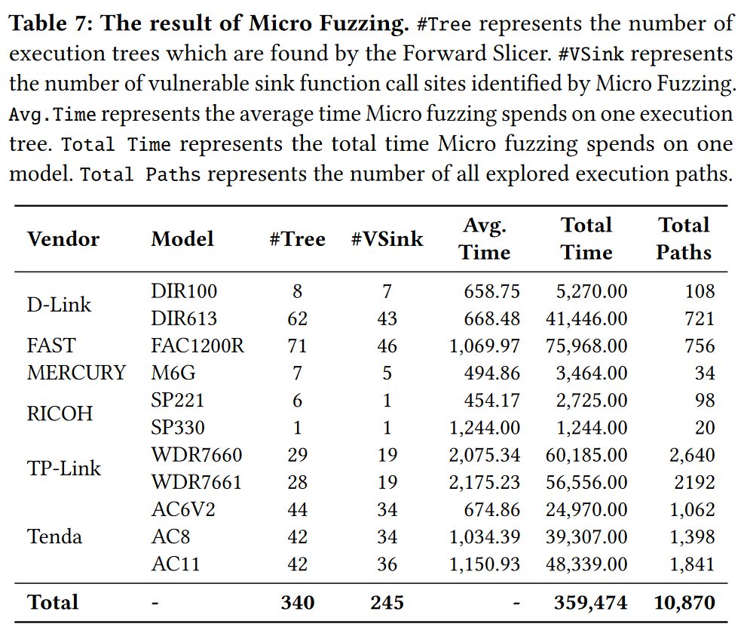
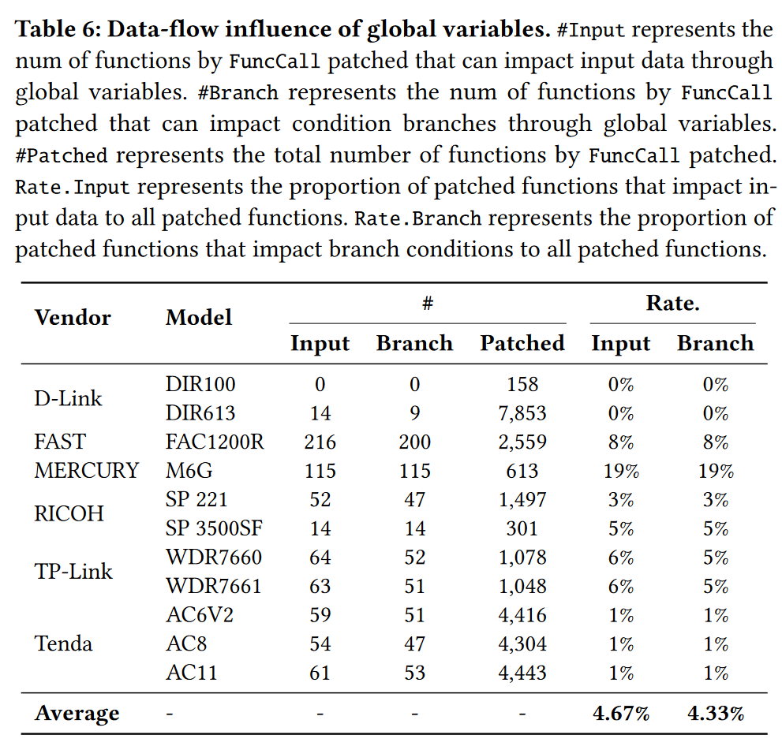
评估
RQ3. Is SFuzz accurate and efficient for vulnerability discovery in each step?
Forward Slicer.
the two ratios in these models all maintain a low range (4.67% and 4.33%), meaning the possibility of sensitive data-flow leakage through global variables is sustainable.
Micro Fuzzing.
Notes:
Sustainable：不破坏生态平衡的，可持续的

Slide 24
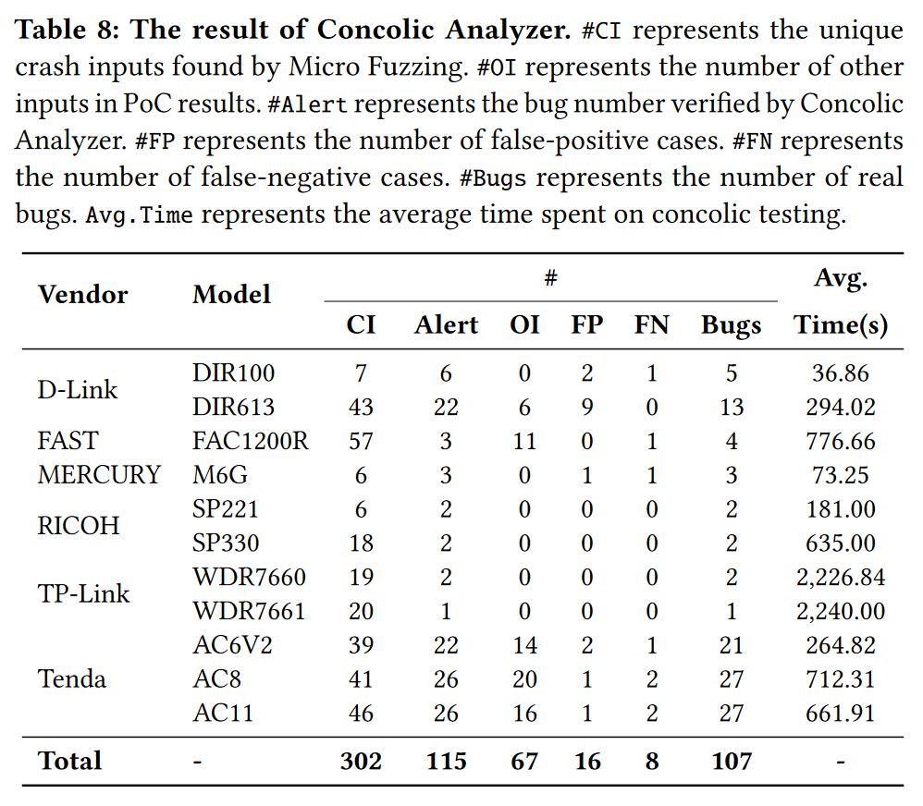
评估
RQ3. Is SFuzz accurate and efficient for vulnerability discovery in each step?
Concolic Analyzer.
By manual effort, we locate 16 false-positive cases among these alerts and eight false-negative cases that SFuzz cannot reveal.
real bugs：99/107
Notes:
Micro Fuzzing模块会忽略可能影响错误执行路径的其他输入数据，并且修补的控制流节点可能会影响变异的输入。因此，从sink function call sites中的模糊测试中获得的独特崩溃的数量通常大于真正的错误.
CI（Crash Inputs）：表示微模糊测试模块发现的唯一崩溃输入数，总计302个。这些崩溃输入在程序的敏感函数调用处导致了程序崩溃。
Alert：经过符号化测试分析器验证后确定的漏洞警告数，总计115个。
OI（Other Inputs）：代表在漏洞PoC（Proof of Concept，概念验证）结果中发现的其他输入数据数，总计67个。这些其他输入会影响执行路径，使得漏洞能够被触发。
FP（False Positives）：误报数量，即符号化测试分析器判断为漏洞的情况，但实际上并不是真实漏洞。总计16个误报。
FN（False Negatives）：漏报数量，即符号化测试分析器未能发现的真实漏洞。总计8个漏报。
Bugs：真实漏洞的数量，经过手动分析确认，总计107个。
115-16+8=107

Slide 25
总结
SFuzz是一种新颖的基于切片的模糊测试方法，旨在检测实时操作系统（RTOS）中的安全漏洞。
基于RTOS单体系统可以拆分为有意义的代码切片的见解，SFuzz利用前向切片构建一个小型的执行树，使其足够小以驱动模拟器上的灰盒模糊测试，并结合在切片上进行前向和后向符号执行，以验证模糊测试中发现的独特崩溃。
（From 作者）
局限性
静态切片限制：无法处理间接跳转，可能漏掉一些漏洞。
污点分析局限：在处理复杂的全局变量和指针别名时存在不足
隐式流问题：隐式数据流可能导致的污点分析不足
多输入路径依赖：符号执行生成的约束集可能涉及额外约束，可能引入误报，需人工验证
扩展性
SFuzz 被扩展应用于其他嵌入式系统（如 Embedded Linux），成功重现并发现多个新漏洞（例如 Tenda AC15/18 路由器中的缓冲区溢出漏洞）。目前仅支持堆栈和堆的缓冲区溢出检测，未来将扩展内存操作模型，加入更多检测方法（如 ASan 检测），以覆盖更多漏洞类型（如 UAF、空指针引用等）。
Notes:
局限性：
控制流切片的限制：SFuzz的切片过程通过静态分析控制流来实现，因此无法处理间接跳转（例如jmp eax），即当跳转目标地址由寄存器（如eax）间接指定时，无法有效跟踪。这种情况通常出现在复杂的控制流中，导致工具难以准确分析和切片。
污点分析的不足：当前的污点分析无法有效识别复杂的全局变量结构和指针别名（即多个指针指向同一内存位置的情况）。这种不足会导致“污点不足”（under-tainting）问题，从而产生漏报（false negatives），即遗漏潜在的漏洞。目前，SFuzz部分支持栈上存储的指针别名，利用相同的偏移量来识别它们。未来将尝试通过额外的启发式方法来改进这一问题。
隐式数据流的处理：污点分析还存在隐式数据流（implicit flow）的问题。这种情况下，某些数据流不会直接显示在程序路径上，但可能影响污点传播，导致污点不足和漏报。尽管在当前数据集中没有手动发现此类问题，但未来会考虑在污点分析中加入特定策略来处理隐式数据流。
符号执行分析的局限性：SFuzz的符号执行分析（Concolic Analyzer）能够生成触发漏洞所需的约束集，其中不仅包含当前输入的约束，还可能涉及其他外部输入数据、全局变量和函数参数的约束。然而，SFuzz无法直接判断这些额外的约束是否可满足，因此可能会引入误报（false positives），需要人工进一步分析来确认。具体而言，需要从“下沉点”（sink point，即漏洞位置）回溯这些变量，检查它们是否可控且满足相应约束。未来将尝试通过多输入PoC（Proof of Concept）的反馈迭代方法来优化这一过程。

Slide 26
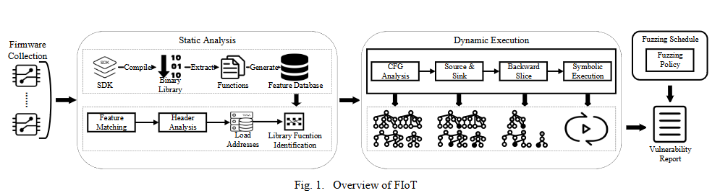
相似工作
1. Firmalice - Automatic Detection of Authentication Bypass Vulnerabilities in Binary Firmware (NDSS 2015)
固件加载：将固件加载到分析引擎中，准备进行后续分析。
安全策略：将安全策略转化为程序中的特权操作点，用于识别可能的安全漏洞。
静态程序分析：生成程序依赖图，并创建认证切片，从入口点到特权程序点进行分析。
符号执行：对认证切片进行符号执行，寻找成功到达特权程序点的路径，并生成特权状态。
认证绕过检查：检查符号执行结果的特权状态，判断是否为认证绕过漏洞，并提取绕过所需的输入。
2. FIoT: Detecting the Memory Corruption in Lightweight IoT Device Firmware (TrustCom 2019)
Notes:
FIoT的四个模块：
固件收集：
利用一种新的方法，通过伪设备发送固件更新请求，获取固件下载链接，从而收集大量未公开的固件镜像。
静态分析：
通过手动构建固件加载规则数据库，提取固件分区及其加载地址，为动态分析和符号执行做准备。
静态分析帮助识别固件中的库函数，恢复缺失的符号，支持后续的动态执行和模糊测试。
动态执行：
为解决固件仿真中的困难，FIoT使用回溯代码切片方法来遍历控制流图，构建包含从输入数据到敏感函数调用路径的代码片段。
这些代码片段被用于通过符号执行来模拟固件行为。
运行时模糊测试：
在代码片段执行过程中，FIoT根据定义的模糊测试策略，用变异数据替换源数据（如网络流量）。
最后，FIoT监控程序运行状态和内存段（如函数栈、返回地址）来检测是否存在内存腐败问题。

Slide 27
符号执行简介
符号执行（Symbolic Execution） 是一种程序分析技术，它通过将程序中的输入变量表示为符号（而非具体数值），来分析程序的执行路径和行为。
基本过程：1) 符号化输入 ，2) 路径探索，3) 约束收集
静态符号执行分析的是程序的源代码，推导出所有可能的路径，并为每条路径生成符号条件（路径约束）。
静态符号执行不依赖于实际的输入，只是从源代码开始进行路径分析。
将符号化输入 x 和 y ，分别为 x = x0 和 y = y0
（路径探索过程略）得到约束：
Path A：x0 > 10 && x0 - y0 < 5
Path B：x0 > 10 && x0 - y0 >= 5
Path C：x0 <= 10
再使用符号求解器（如 Z3）来求解这些约束，可以得到满足条件的具体输入值。
路径爆炸问题(path explosion)：因为需要探索所有的条件分支，每遇到一个条件语句，需要探索的路径数目就可能翻倍，从而导致路径数目呈指数级增长，约束求解过程的复杂度也显著增加。
int foo(int x, int y) {
if (x > 10) {
if (x - y < 5) {
return 1; // Path A
} else {
return 2; // Path B
}
} else {
return 3; // Path C
}
}
Notes:
符号化输入的核心是将程序的输入（例如变量）转换为符号值，并通过程序中的条件判断来生成与之相关的约束条件。

Slide 28
符号执行简介
返回
与传统的静态符号执行不同，动态符号执行在运行时将符号执行与实际的程序输入结合起来，执行程序的某些路径。
如混合模糊测试中，模糊测试和符号执行结合，可以动态地生成新的测试用例
假设我们有一组具体的输入，x = 8, y = 10，不对求解过的路径进行重复求解
1）输入x=8, y=10，则生成新输入：x=11,y=10
2）输入x=11, y=10，则生成新输入：x=11,y=6
x>10
1) x=8, y=10
约束：x0 <= 10
1) x=8, y=10
约束：x0 > 10
新输入：x0=11,y0=10
false
true
int foo(int x, int y) {
if (x > 10) {
if (x - y < 5) {
return 1; // Path A
} else {
return 2; // Path B
}
} else {
return 3; // Path C
}
}
Path C
x-y<5
2) x=11,y=10
约束：x0 > 10
&& x0-y0>=5
新输入：
x=11,y=6
2) x=11,y=10
约束：x0 > 10
&& x0-y0<5
false
true
Path B
Path A

